Slide 1
Tip – Super-Héros
Sven Wikberg
19.03.2017

Slide 2
Sommaire
Introduction
Le sujet
Motivations
Problématique
Questions secondaires
Synthèse

Slide 3
Les Super-Héros
Des êtres surhumains
1
Qui combattent le mal
2

Slide 4
Motivations
Adepte de la culture geek
1
Et de cinéma
2
Pas moyen d’y échapper
3
Lier l’utile a l’agréable
4

Slide 5
La problématique
Les Super-Héros et leur industrie sont-ils un reflet de la société américaine ?

Slide 6
Les sous-questions
Dans quelle mesure les super-héros se sont inspirés des valeurs américaines ?
Dans quelle mesure les conflits de la société américaine sont-ils représentés dans les super-héros ?
Dans quelle mesure l’industrie du super-héros suis-t-elle le modèle de l’économie américaine ?
Notes:
- aspect culturel
- aspect historique
- aspect économique

Slide 7

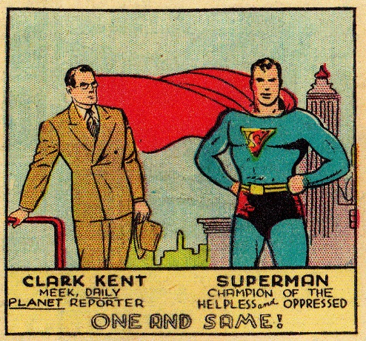
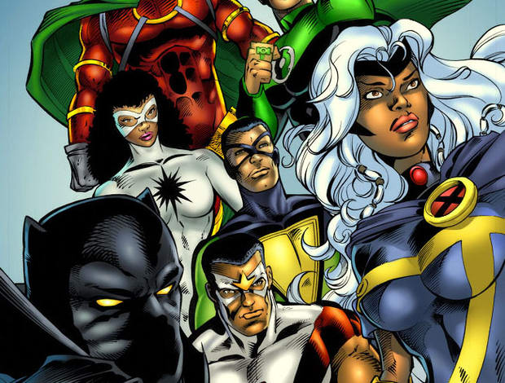
Synthèse / Réponses
Aspect culturelle :
Notes:
Dans quelle mesure les super-héros se sont inspirés des valeurs américaines ?
Effectivement les valeurs des super-heros = valeur américaines
Qui d’ailleurs ont évoluer de la meme facon

Slide 8
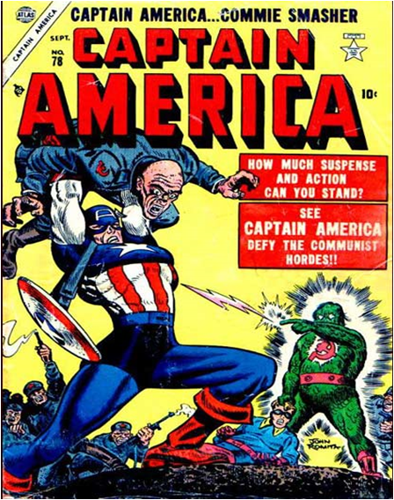
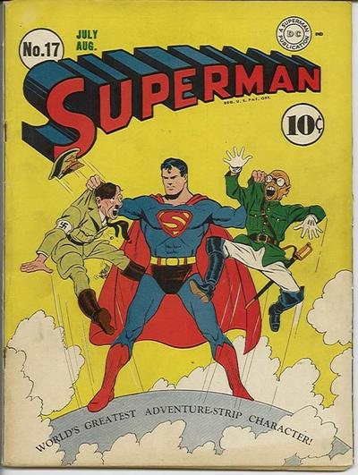
Synthèse / Réponses
Aspect historique :
Notes:
Dans quelle mesure les conflits de la société américaine sont-ils représentés dans les super-héros ?
Il n’y a pas plus clair, c’est presque plus le cas mtn mais avant les SH étaient directement impliqué dans les conflit américain

Slide 9
Synthèse / Réponses
Aspect économique :
Notes:
Dans quelle mesure l’industrie du super-héros suis-t-elle le modèle de l’économie américaine ?
L’idée qu’on ce fait economie americaine = faire le plus d’argent possible / retabilisé un maximum
La aussi l’industrie des sh suis donc le model, comme on peut voir avec ce graphique

Slide 10
La source :
Replay du JT de France 2 du 08/07/2012
Présentateur : Laurent Delahousse/Stephan Breitner
Reportage : M-H. Bonnot, A. Flieller, N. Duboz, N. Gallet, C. De.Chassey
C’est une vidéo sur les derniers succès des super-héros au cinéma.

Slide 11
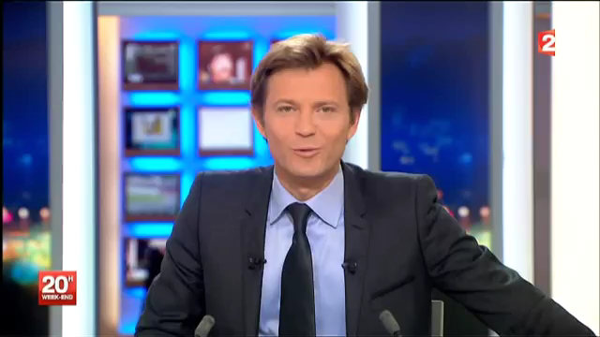

Slide 12
Les points importants de la vidéo
«Tout le monde à le sien»
«Eux aussi sont des humains avec leurs problèmes»
«Ils s’adaptent à toutes les époques»
«Le super-héro est super rentable»
1944 – 1998 = 6 films
2000 – 2012 = 26 films

Slide 13
Questions ?

